Slide 1
Ieremia cap. 39, 40, 41, 42…

Slide 2
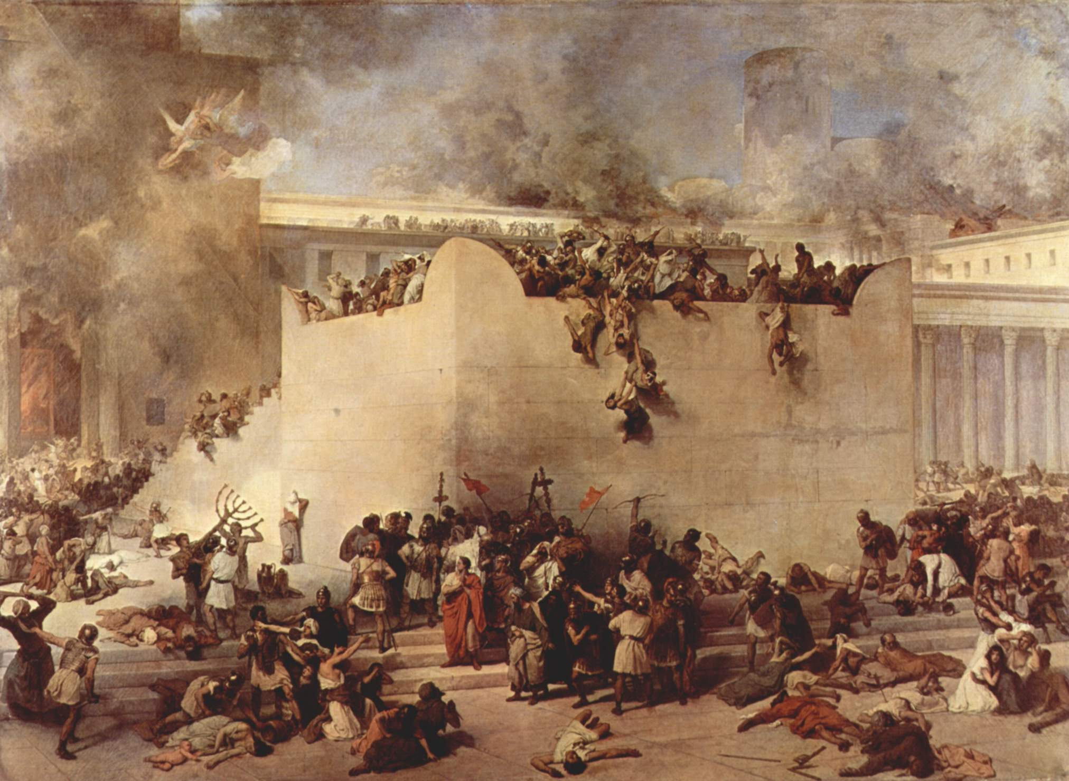
Ierusalimul a fost luat…

Slide 3
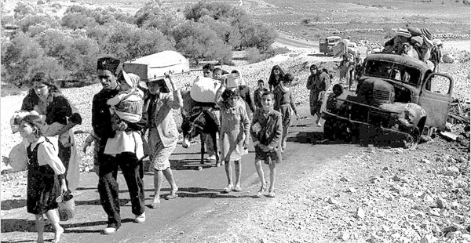
Nu vă temeţi să slujiţi haldeilor; rămâneţi în ţară, slujiţi împăratului Babilonului, şi o veţi duce bine!

Slide 4
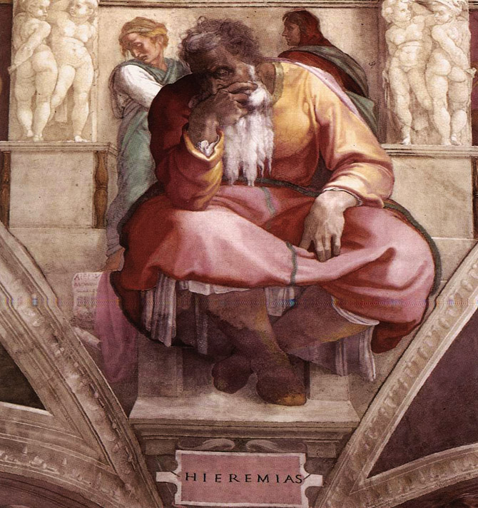
Ce au învățat evreii din asediul Ierusalimului?

